Slide 1
Présentation Projet Système d’information
Présenté par Ubald keloute && nangninta clebien

Slide 2

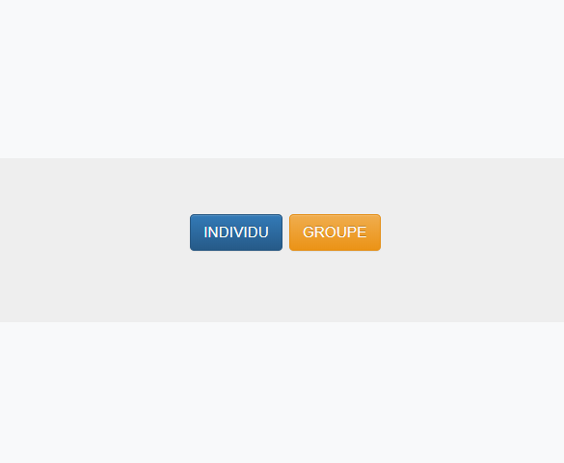
Page d’accueil
Nous accédons ici à la page d’accueil du site grâce à l’adresse http://127.0.0.1:8000/.
Sur cette page nous pouvons accéder aux fonctionnalités liés à l’individu ou au groupe.

Slide 3
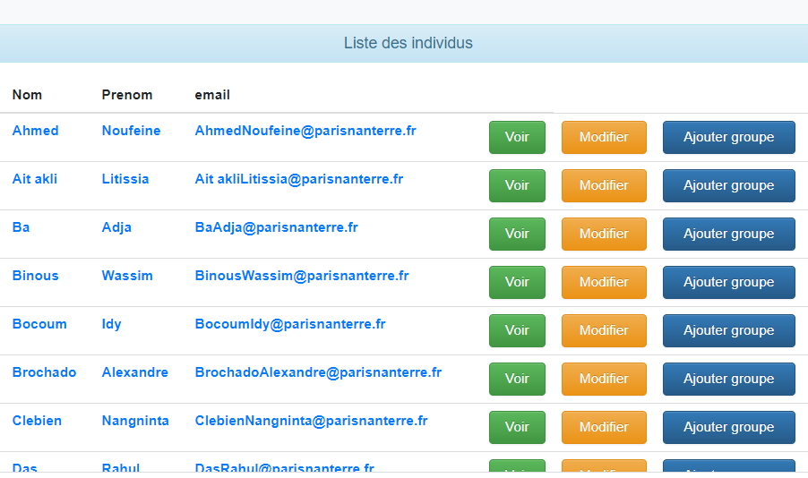
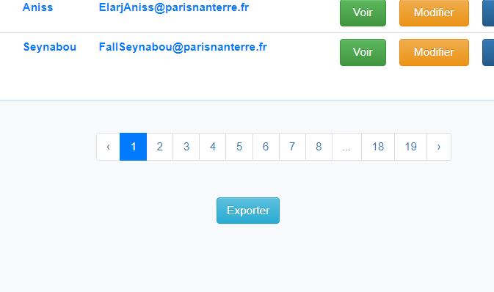
Les fonctionnalités d’un individu
Exporter, Importer, Ajouter individu
Tous les individus
La Pagination
Pour chaque individu on peut voir les détails, modifier , l’aouter à un groupe et même le supprimer si besoin.
Grace aux liens numéroté au bas de la page, il es possible d’accéder aux autres individus.
En cliquant sur ces boutons, il nous est offert respectivement les possibilités d’exporter, importer ou ajouter un nouvel individu

Slide 4
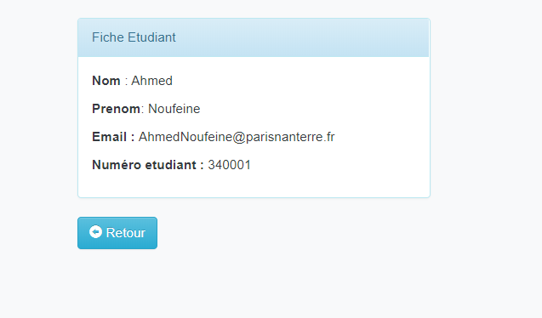
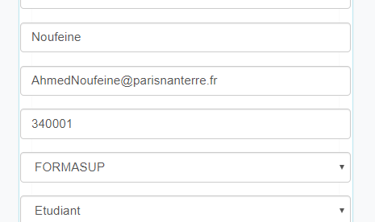
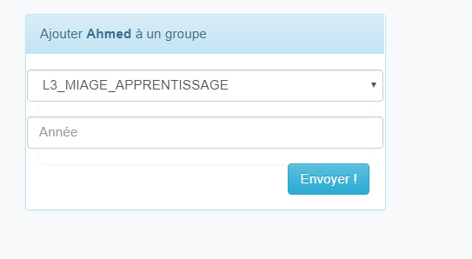
Les fonctionnalités d’un individu
Voir un individu
Modifier un individu
Ajouter à un groupe
Pour un individu choisi, ses détails s’affichent. Nom, prénom, email et numéro d’étudiant
Modifier individu nous renvoie un formulaire avec les information de base de l’individu affiché. Il est donc possible de changer la valeur que nous souhaitons modifier.
A ce stade le choix du groupe au quel nous souhaitons ajouter l’individu est fait. Il faut aussi choisir l’année car un individu appartient à un groupe pour une année.

Slide 5
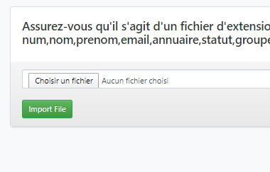
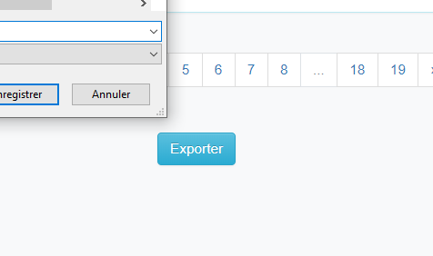
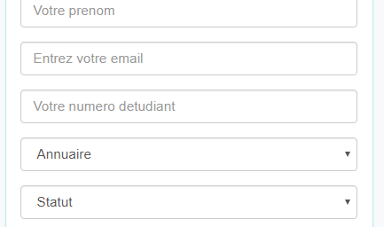
Les fonctionnalités d’un individu
Importer un individu
Exporter un individu
Ajouter un individu
Il est possible d’importer un individu à partir d’un fichier en suivant les instructions qui sont précisé sur la page.
Tous les individus de la base de données sont exportés.
Un formulaire apparait avec les champs à remplir pour un individu. Une fois le formulaire envoyé, l’individu est ajouté à la base de données,

Slide 6
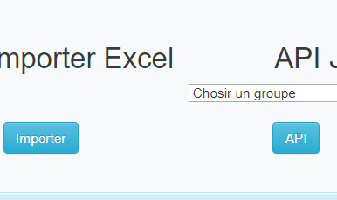
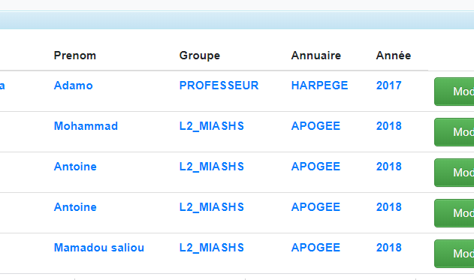
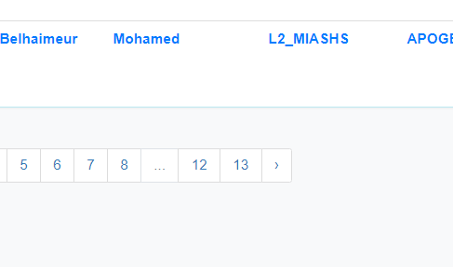
Les fonctionnalités d’un groupe
Afficher, importer, API ,Exporter
Modifier, Supprimer
La pagination
En choisissant un groupe, il es possible de l’exporter, de l’afficher et aussi de produire l’api. Nous pouvons aussi importer
Un groupe peut être modifié ou supprimé grâce à ces options
Il est possible d’accéder aux autres membres du groupe choisi.

Slide 7
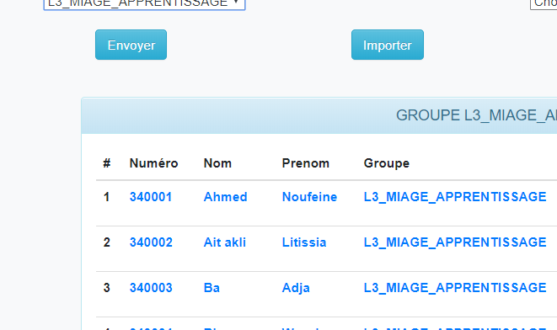
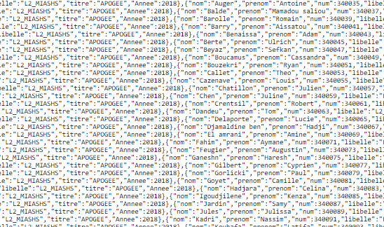
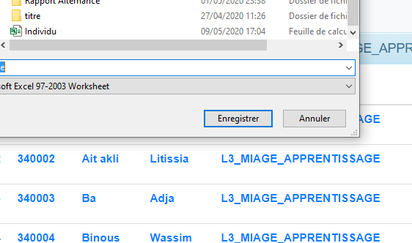
Les fonctionnalités d’un groupe
Afficher un groupe
L’API
Exporter un groupe
En choisissant un groupe nous pouvons décider de l’afficher.
En choisissant un groupe et en cliquant sur API, un fichier JSON qui contient les informations du groupe est généré.
Il est possible ici d’exporter un groupe en fonction des critères qu’on aura défini.

Slide 8
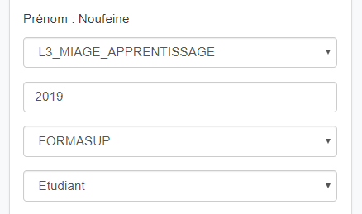
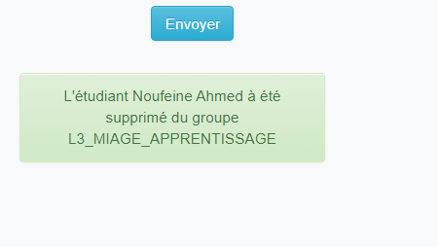
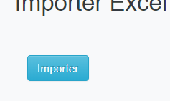
Les fonctionnalités d’un groupe
Modifier un groupe
Supprimer
Importer
Modifier un groupe revient à modifier un groupe pour un individu. Un page s’affiche et nous propose de choisir le groupe que nous souhaitons modifier
Un individu est supprimé du groupe grâce à cette fonctionnalité.
Ici il est possible d’importer un nouveau groupe d’individu.

Slide 9
Conclusion
Ce projet à été très enrichissant pour nous Nangninta Clebien et moi-même.
Nous avons découvert pour la première vois comment fonctionne un Framework. Nous avons aussi découvert et implémenté l’architecture MVC qui est l’architecture par excellence dans la programmation Web.
En étant à distance nous avons développé un méthode de travail en agile en faisant des réunion à des intervalles fixe pour s’assurer du bon déroulement du projet.

